Slide 1
Tuần 10: Yêu thương, chia sẻ
Tiết 5&6 - Bài đọc 2: Bận

Slide 2
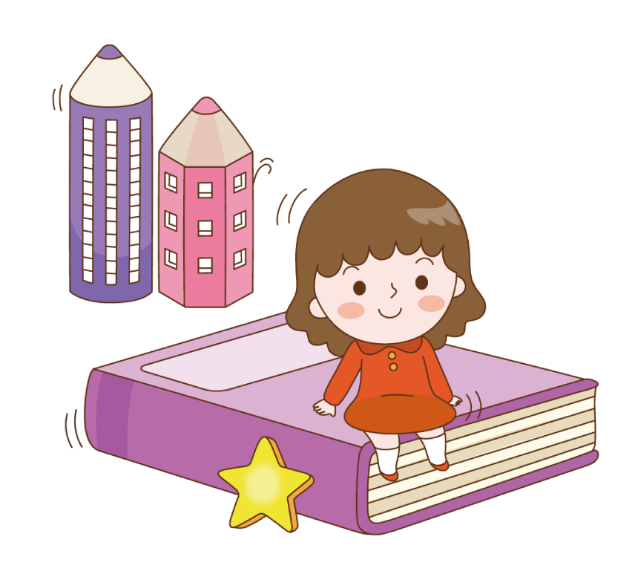
Khởi động

Slide 4
Bài đọc 2: BẬN

Slide 6
LUYỆN ĐỌC

Slide 7
Bận
Trời thu bận xanh
Sông Hồng bận chảy
Cái xe bận chạy
Lịch bận tính ngày
Con chim bận bay
Cái hoa bận đỏ
Cờ bận vẫy gió
Chữ bận thành thơ
Hạt bận vào mùa
Than bận làm lửa.
1
2
Cô bận cấy lúa
Chú bận đánh thù
Mẹ bận hát ru
Bà bận thổi nấu.
Còn con bận bú
Bận ngủ bận chơi
Bận tập khóc cười
Bận nhìn ánh sáng.
3
Mọi người đều bận
Nên đời rộn vui
Con vừa ra đời
Biết chăng điều đó
Mà đem vui nhỏ
Góp vào đời chung.
TRINH ĐƯỜNG

Slide 8
lịch
làm lửa
cấy lúa
thổi nấu
chảy
vẫy gió
làm lửa
thổi nấu

Slide 9
Bận
Trời thu bận xanh
Sông Hồng bận chảy
Cái xe bận chạy
Lịch bận tính ngày
Con chim bận bay
Cái hoa bận đỏ
Cờ bận vẫy gió
Chữ bận thành thơ
Hạt bận vào mùa
Than bận làm lửa.
Cô bận cấy lúa
Chú bận đánh thù
Mẹ bận hát ru
Bà bận thổi nấu.
Còn con bận bú
Bận ngủ bận chơi
Bận tập khóc cười
Bận nhìn ánh sáng.
Mọi người đều bận
Nên đời rộn vui
Con vừa ra đời
Biết chăng điều đó
Mà đem vui nhỏ
Góp vào đời chung.
TRINH ĐƯỜNG

Slide 10
Bận
Trời thu bận xanh
Sông Hồng bận chảy
Cái xe bận chạy
Lịch bận tính ngày
Con chim bận bay
Cái hoa bận đỏ
Cờ bận vẫy gió
Chữ bận thành thơ
Hạt bận vào mùa
Than bận làm lửa.
Cô bận cấy lúa
Chú bận đánh thù
Mẹ bận hát ru
Bà bận thổi nấu.
Còn con bận bú
Bận ngủ bận chơi
Bận tập khóc cười
Bận nhìn ánh sáng.
Sông Hồng
Mọi người đều bận
Nên đời rộn vui
Con vừa ra đời
Biết chăng điều đó
Mà đem vui nhỏ
Góp vào đời chung.
TRINH ĐƯỜNG
CHÚ THÍCH
Sông Hồng:
Sông lớn nhất miền Bắc nước ta

Slide 11
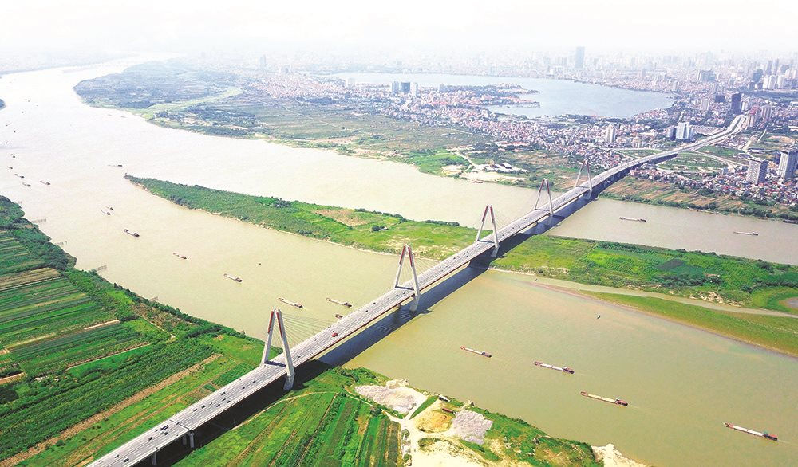
Sông Hồng

Slide 12
Bận
Trời thu bận xanh
Sông Hồng bận chảy
Cái xe bận chạy
Lịch bận tính ngày
Con chim bận bay
Cái hoa bận đỏ
Cờ bận vẫy gió
Chữ bận thành thơ
Hạt bận vào mùa
Than bận làm lửa.
Cô bận cấy lúa
Chú bận đánh thù
Mẹ bận hát ru
Bà bận thổi nấu.
Còn con bận bú
Bận ngủ bận chơi
Bận tập khóc cười
Bận nhìn ánh sáng.
đánh thù
vào mùa
Mọi người đều bận
Nên đời rộn vui
Con vừa ra đời
Biết chăng điều đó
Mà đem vui nhỏ
Góp vào đời chung.
TRINH ĐƯỜNG
CHÚ THÍCH
Sông Hồng:
Sông lớn nhất miền Bắc nước ta
Vào mùa:
bước vào thời gian gieo hạt, cấy lúa hoặc gặt hái
Đánh thù:
đánh giặc, bảo vệ đất nước

Slide 13
Bận
Trời thu bận xanh
Sông Hồng bận chảy
Cái xe bận chạy
Lịch bận tính ngày
Con chim bận bay
Cái hoa bận đỏ
Cờ bận vẫy gió
Chữ bận thành thơ
Hạt bận vào mùa
Than bận làm lửa.
Cô bận cấy lúa
Chú bận đánh thù
Mẹ bận hát ru
Bà bận thổi nấu.
Còn con bận bú
Bận ngủ bận chơi
Bận tập khóc cười
Bận nhìn ánh sáng.
Mọi người đều bận
Nên đời rộn vui
Con vừa ra đời
Biết chăng điều đó
Mà đem vui nhỏ
Góp vào đời chung.
TRINH ĐƯỜNG
LUYỆN ĐỌC NHÓM

Slide 15
ĐỌC HIỂU

Slide 16
Bận
Trời thu bận xanh
Sông Hồng bận chảy
Cái xe bận chạy
Lịch bận tính ngày
Con chim bận bay
Cái hoa bận đỏ
Cờ bận vẫy gió
Chữ bận thành thơ
Hạt bận vào mùa
Than bận làm lửa.
Cô bận cấy lúa
Chú bận đánh thù
Mẹ bận hát ru
Bà bận thổi nấu.
Còn con bận bú
Bận ngủ bận chơi
Bận tập khóc cười
Bận nhìn ánh sáng.
Mỗi vật nêu ở khổ thơ 1 bận việc gì?
Mọi người đều bận
Nên đời rộn vui
Con vừa ra đời
Biết chăng điều đó
Mà đem vui nhỏ
Góp vào đời chung.
TRINH ĐƯỜNG

Slide 17
Bận
Trời thu bận xanh
Sông Hồng bận chảy
Cái xe bận chạy
Lịch bận tính ngày
Con chim bận bay
Cái hoa bận đỏ
Cờ bận vẫy gió
Chữ bận thành thơ
Hạt bận vào mùa
Than bận làm lửa.
Cô bận cấy lúa
Chú bận đánh thù
Mẹ bận hát ru
Bà bận thổi nấu.
Còn con bận bú
Bận ngủ bận chơi
Bận tập khóc cười
Bận nhìn ánh sáng.
Mỗi vật nêu ở khổ thơ 1 bận việc gì?
Mọi người đều bận
Nên đời rộn vui
Con vừa ra đời
Biết chăng điều đó
Mà đem vui nhỏ
Góp vào đời chung.
TRINH ĐƯỜNG

Slide 18
Bận
Trời thu bận xanh
Sông Hồng bận chảy
Cái xe bận chạy
Lịch bận tính ngày
Con chim bận bay
Cái hoa bận đỏ
Cờ bận vẫy gió
Chữ bận thành thơ
Hạt bận vào mùa
Than bận làm lửa.
Cô bận cấy lúa
Chú bận đánh thù
Mẹ bận hát ru
Bà bận thổi nấu.
Còn con bận bú
Bận ngủ bận chơi
Bận tập khóc cười
Bận nhìn ánh sáng.
Mỗi người nêu ở khổ thơ 2 bận việc gì?
Mọi người đều bận
Nên đời rộn vui
Con vừa ra đời
Biết chăng điều đó
Mà đem vui nhỏ
Góp vào đời chung.
TRINH ĐƯỜNG

Slide 19
Bận
Trời thu bận xanh
Sông Hồng bận chảy
Cái xe bận chạy
Lịch bận tính ngày
Con chim bận bay
Cái hoa bận đỏ
Cờ bận vẫy gió
Chữ bận thành thơ
Hạt bận vào mùa
Than bận làm lửa.
Cô bận cấy lúa
Chú bận đánh thù
Mẹ bận hát ru
Bà bận thổi nấu.
Còn con bận bú
Bận ngủ bận chơi
Bận tập khóc cười
Bận nhìn ánh sáng.
Mỗi người nêu ở khổ thơ 2 bận việc gì?
Mọi người đều bận
Nên đời rộn vui
Con vừa ra đời
Biết chăng điều đó
Mà đem vui nhỏ
Góp vào đời chung.
TRINH ĐƯỜNG

Slide 20
Bận
Trời thu bận xanh
Sông Hồng bận chảy
Cái xe bận chạy
Lịch bận tính ngày
Con chim bận bay
Cái hoa bận đỏ
Cờ bận vẫy gió
Chữ bận thành thơ
Hạt bận vào mùa
Than bận làm lửa.
Cô bận cấy lúa
Chú bận đánh thù
Mẹ bận hát ru
Bà bận thổi nấu.
Còn con bận bú
Bận ngủ bận chơi
Bận tập khóc cười
Bận nhìn ánh sáng.
Em hiểu câu thơ “Mọi người đều bận / Nên đời rộn vui.” như thế nào? Chọn ý em thích:
a) Mọi người đều bận để làm cho cuộc sống tốt đẹp hơn.
b) Mọi người đều bận nhưng vui vì làm những việc có ích.
c) Mọi người đều bận nên cuộc sống rất nhộn nhịp.
Mọi người đều bận
Nên đời rộn vui
Con vừa ra đời
Biết chăng điều đó
Mà đem vui nhỏ
Góp vào đời chung.
TRINH ĐƯỜNG

Slide 21
Bận
Trời thu bận xanh
Sông Hồng bận chảy
Cái xe bận chạy
Lịch bận tính ngày
Con chim bận bay
Cái hoa bận đỏ
Cờ bận vẫy gió
Chữ bận thành thơ
Hạt bận vào mùa
Than bận làm lửa.
Cô bận cấy lúa
Chú bận đánh thù
Mẹ bận hát ru
Bà bận thổi nấu.
Còn con bận bú
Bận ngủ bận chơi
Bận tập khóc cười
Bận nhìn ánh sáng.
Mẹ nhắn nhủ với em bé điều gì?
Mẹ nhắn nhủ em bé mới ra đời hãy biết: mọi người đều bận nên cuộc đời rất vui và có ý nghĩa; con cũng đang góp thêm niềm vui cho cuộc sống vì con cũng “bận ăn, bận bú, bận ngủ, bận chơi" để lớn lên từng ngày.
Mọi người đều bận
Nên đời rộn vui
Con vừa ra đời
Biết chăng điều đó
Mà đem vui nhỏ
Góp vào đời chung.
TRINH ĐƯỜNG

Slide 22
Mọi người, mọi vật và cả em bé đều bận rộn làm những công việc có ích, đem niềm vui nhỏ góp vào cuộc đời chung.

Slide 23
THI ĐỌC
Bận
Trời thu bận xanh
Sông Hồng bận chảy
Cái xe bận chạy
Lịch bận tính ngày
Con chim bận bay
Cái hoa bận đỏ
Cờ bận vẫy gió
Chữ bận thành thơ
Hạt bận vào mùa
Than bận làm lửa.
Cô bận cấy lúa
Chú bận đánh thù
Mẹ bận hát ru
Bà bận thổi nấu.

Slide 24
LUYỆN TẬP

Slide 27
TRÒ CHƠI
TRUYỀN ĐIỆN
Hãy kể những công việc em đã làm để giúp đỡ bố mẹ.
Notes:
Kể em đã làm những công việc gì để giúp đỡ bố mẹ

Slide 28
Chúc các em học tốt!

